Slide 1
Програма розвитку СПЕЦІАЛЬНОЇ ШКОЛИ В С.Верба Рівненської обласної ради на 2026 рік

Slide 2
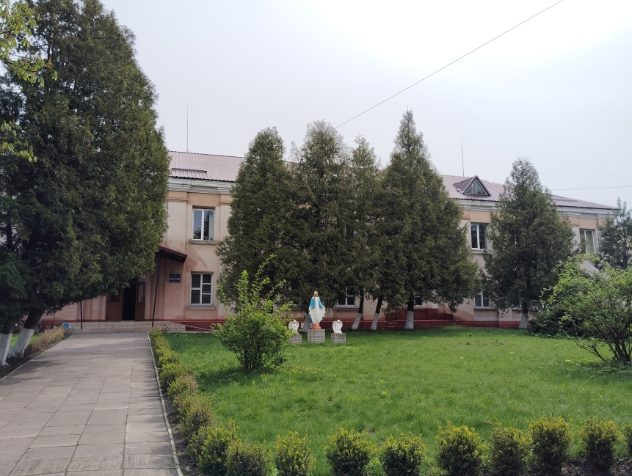
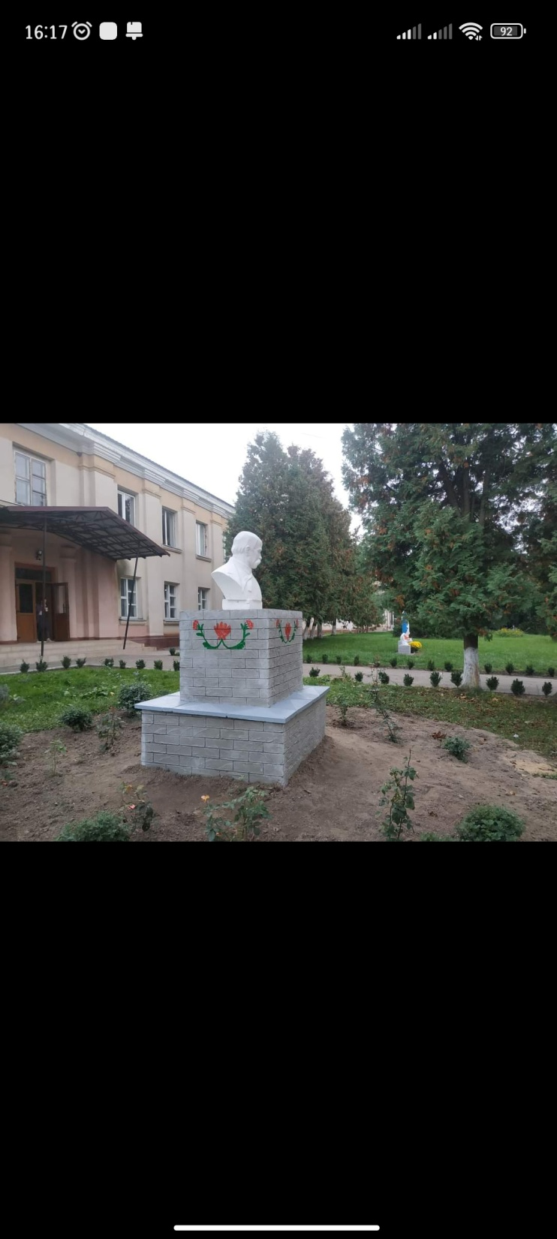
1. Коротка інформація про заклад
Школа функціонує відповідно до Статуту, затвердженого рішенням Рівненської обласної ради 30.06.2025 року №1170 «Про зміну типу та перейменування комунального закладу «Вербська санаторна школа І-ІІІ ступенів» Рівненської обласної ради» на Спеціальну школу в с.Верба Рівненської обласної ради. Спеціальна школа є закладом загальної середньої освіти для осіб з легкими та з помірними порушеннями інтелектуального розвитку.
.

Slide 3
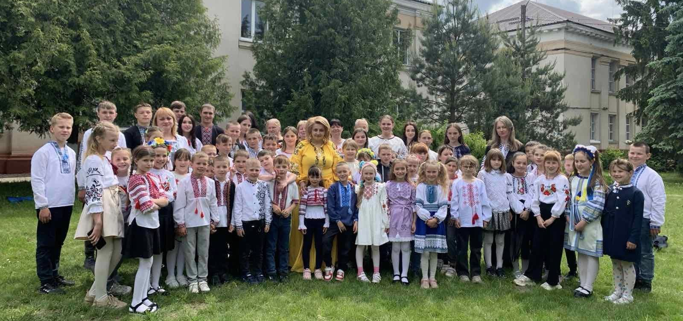
Юридична адреса школи: 35670, Рівненська область, Дубенський район, с. Верба, вул. Шкільна 2.
Територія школи займає 2,9 га, на якій розміщені паркові зони, садок, футбольне поле, спортивний та ігровий майданчики і відповідно розміщені 8 окремих будівель.
Роботу закладу спрямовано на розвиток і формування особистості, забезпечення соціально-психологічної реабілітації, корекцію фізичних та психічних вад, адаптацію та соціалізацію дітей з інтелектуальними порушеннями в суспільство, виховання в них загальнолюдських цінностей, громадянської позиції.

Slide 4
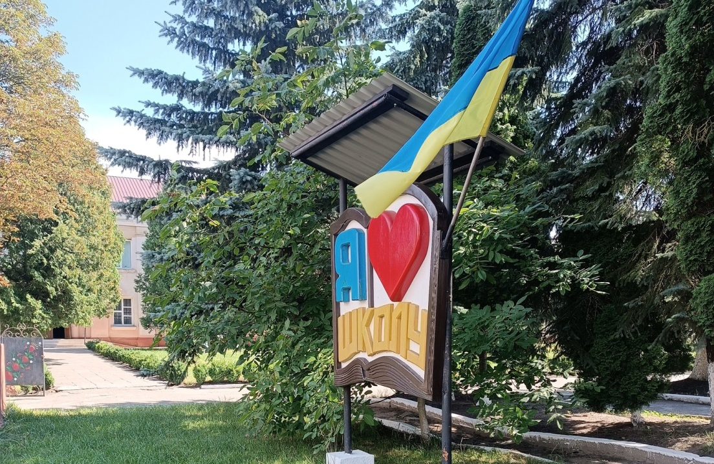
Відповідно до Стратегії розвитку школи основними напрямами діяльності школи є:
1. Безпечне розвиваюче освітнє середовище;
2. Навчання, виховання, корекція та розвиток здобувачів освіти
3. Педагогічна діяльність працівників закладу;
4. Управлінські процеси.

Slide 5
1. Безпечне розвиваюче освітнє середовище.
Одним із завдань закладу є створення комфортних умов для всіх учасників освітнього процесу, вдосконалення матеріально-технічної бази, залучення ресурсів для забезпечення розвитку школи.
Навчальний заклад має: навчальний, медичний, спальні корпуси, їдальню, майстерню трудового навчання, спортивну і актову зали, бібліотеку, класні кімнати, ресурсну кімнату, кабінет ЛФК, стадіон, два ігрові майданчики. Усі приміщення закладу сучасні, теплі, комфортні та відповідають санітарно-гігієнічним вимогам.
Щороку покращується та оновлюється матеріально-технічна та навчально-методична база закладу. Для зміцнення матеріально-технічної бази багато зроблено власними силами.
До початку навчального 2025-2026 року:
Зроблено ремонт всіх навчальних кабінетів.
Поточний ремонт спальних корпусів.
Придбано 2 інтерактивні панелі.
Встановлено водовідливи у медичному корпусі.
Зроблено ремонт санвузла та встановлені сучасні перегородки у дівчачому корпусі.
Постійно оновлюється матеріальна база класу безпеки та кімнати християнської етики, музею школи.
Дообладнані протирадіаційне укриття і 2 найпростіші укриття.
Встановлено пандус в спортивній залі для забезпечення безбар’єрного простору здобувачів освіти.
Встановлено огорожу із північної сторони закладу.
Проведено підготовку до опалювального сезону.

Slide 6
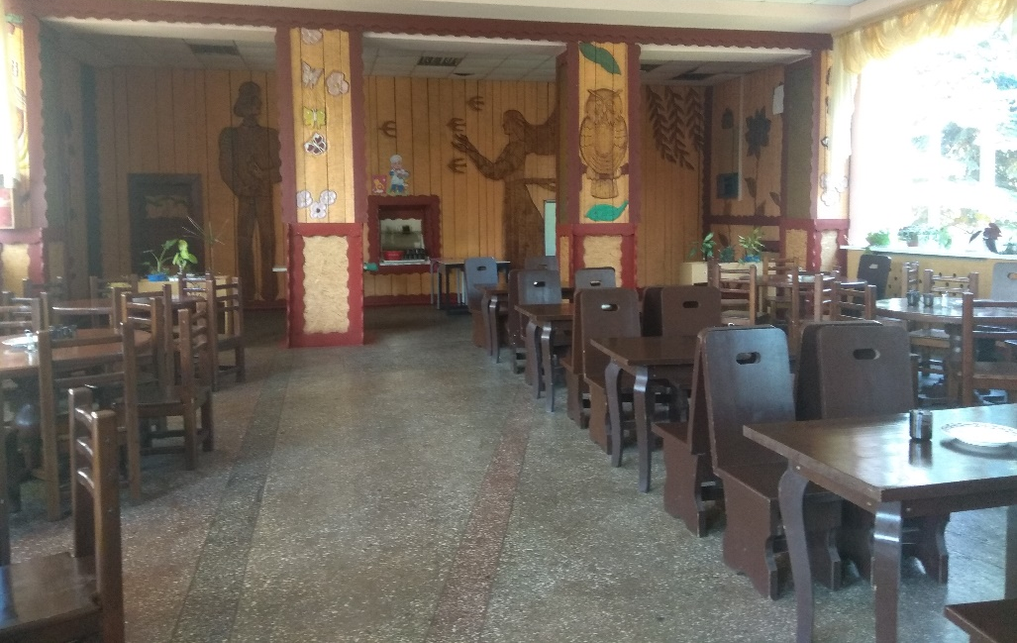
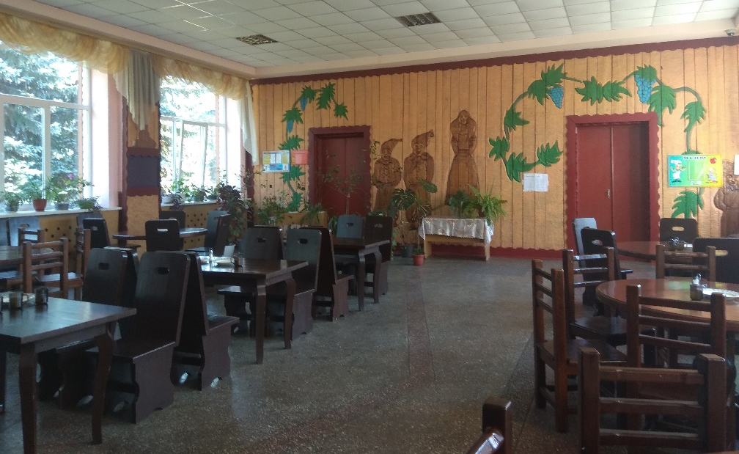
Працює їдальня на 100 місць, яка має всі необхідні основні та допоміжні приміщення, технологічне та холодильне обладнання, кухонний інвентар. Забезпечена обладнанням для приготування дієтичного харчування (пароконвекторомат)
Учні отримують здорове, збалансоване п’ятиразове харчування

Slide 7
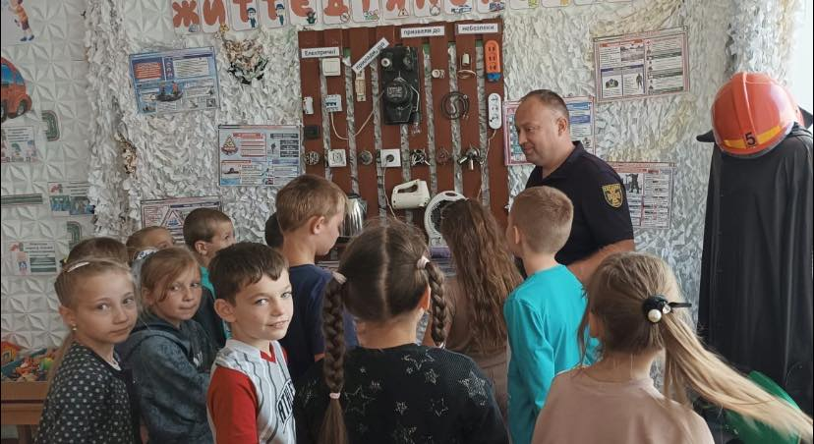
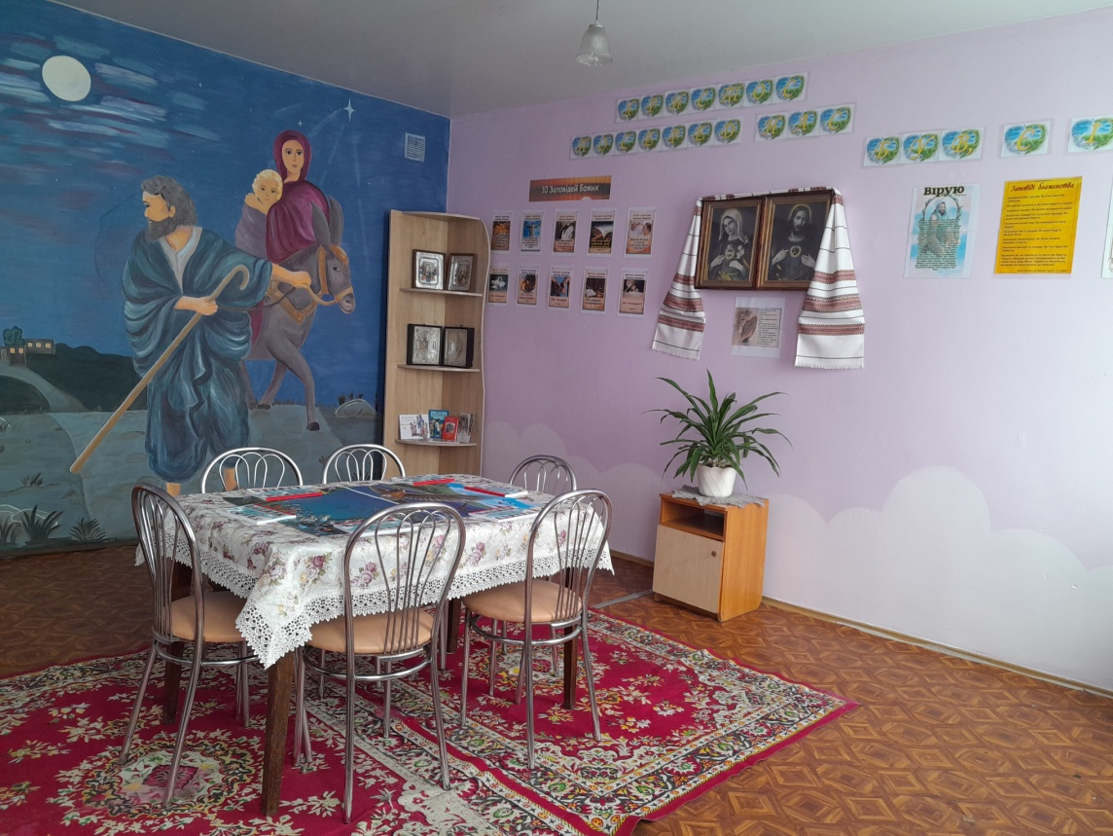
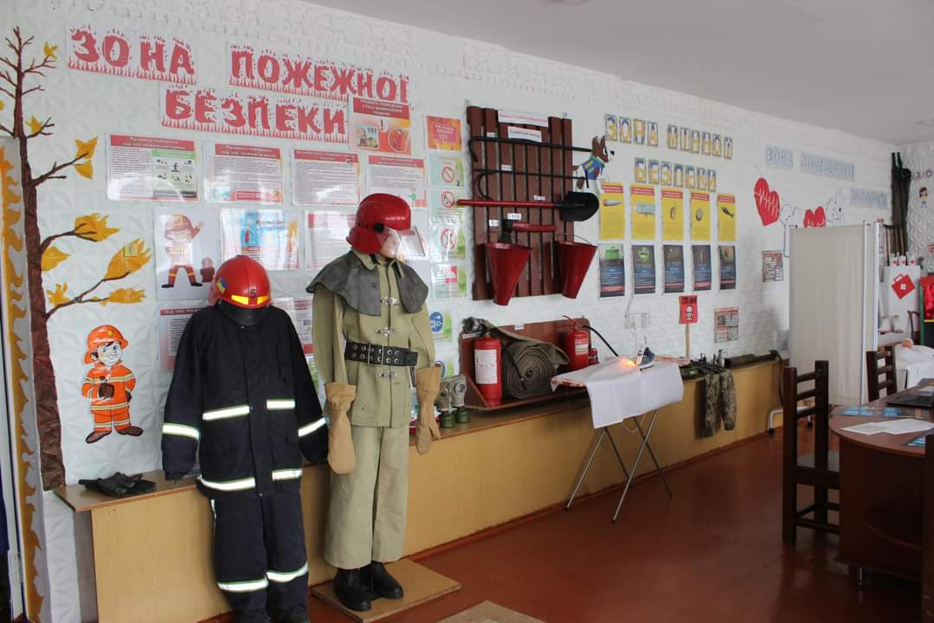
Кімната християнської етики
Клас безпеки

Slide 8
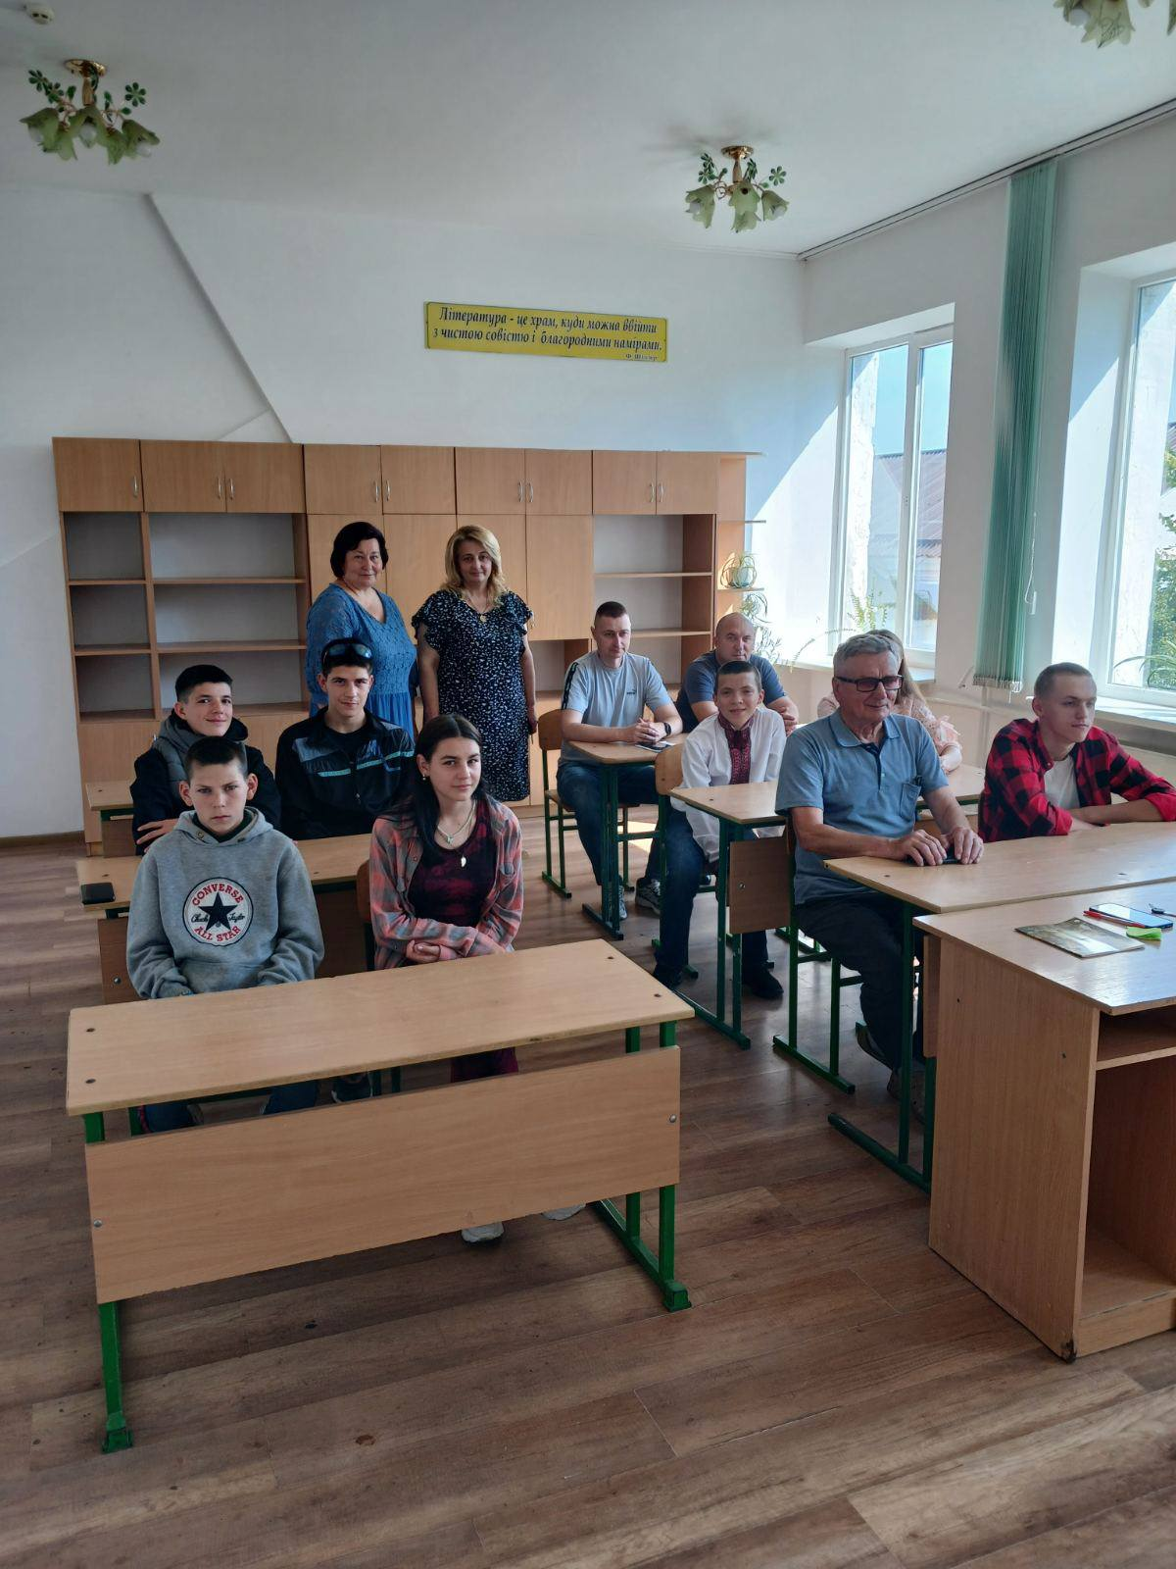
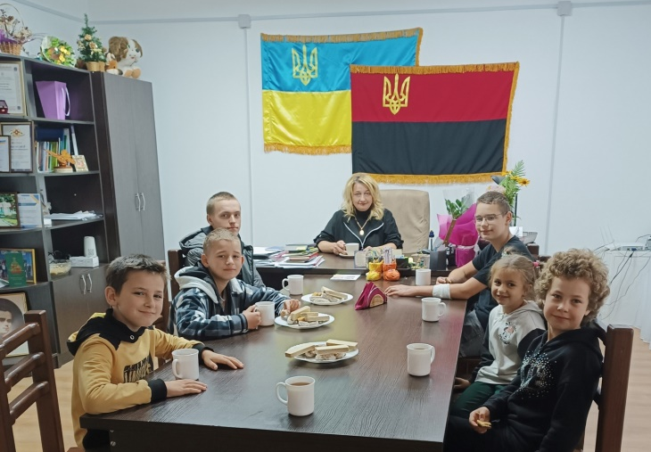
2. Навчання, виховання, корекція та розвиток здобувачів освіти.
У школі 9 класів (1 і 2 класи, 3 і 4 класи – комплекти,), 5 виховних груп. Школа надає освітньо-корекційні послуги не лише дітям місцевої громади, а й з інших областей, що свідчить про плідну співпрацю з регіональними ІРЦ.
Адміністрацією закладу постійно вживається комплекс заходів для поліпшення утримання вихованців, дітей-сиріт та дітей позбавлених батьківського піклування. Налагоджена співпраця з органами місцевого самоврядування, службами у справах дітей, органами опіки та піклування.

Slide 9
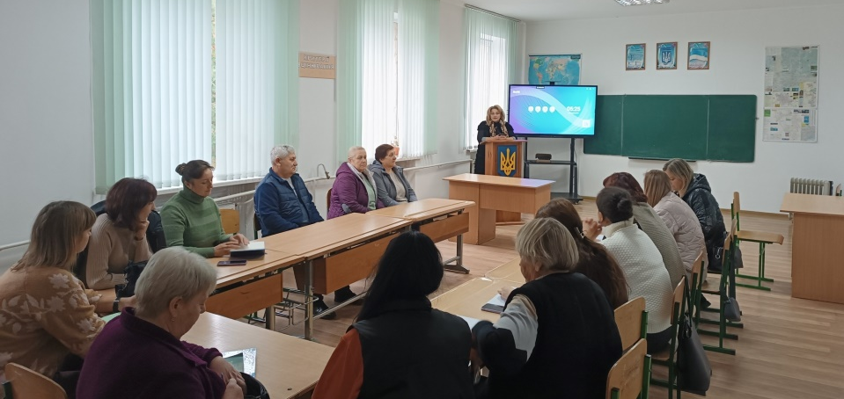
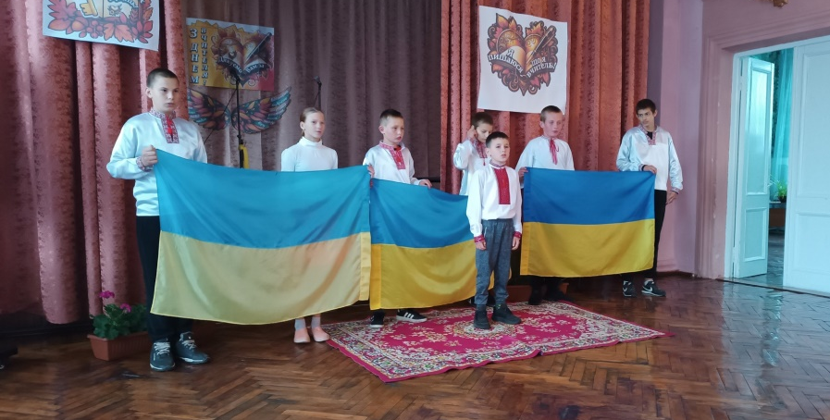
Освітній процес у закладі організовано відповідно до Освітньої програми, Типових навчальних планів і програм, затверджених Міністерством освіти і науки України. Навчальний план зорієнтований на роботу за п’ятиденним робочим тижнем, забезпечує соціально-необхідний рівень знань, умінь і навичок та всебічний розвиток особистості. Діти вивчають мовно-літературні, математичні, суспільні, природничі, естетичні та трудові дисципліни. Варіативна складова робочого навчального плану реалізована переважно через комплекс корекційно-розвиткових занять з врахуванням потреб та інтересів дітей.
Учителі доцільно та ефективно використовують інформаційно-
комунікативні технології з урахуванням специфіки їх застосування, вікових та пізнавальних особливостей учнів, структури уроку.
Важливого значення в корекції недоліків розвитку та підготовки дітей з порушенням інтелектуального розвитку до самостійного життя надається трудовому навчанню та вихованню, яке здійснюється на уроках трудового навчання.

Slide 10
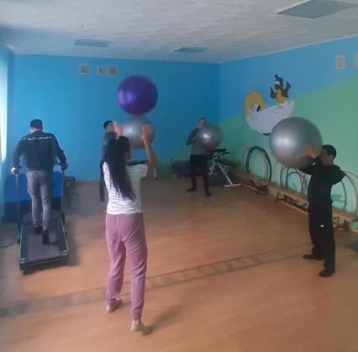
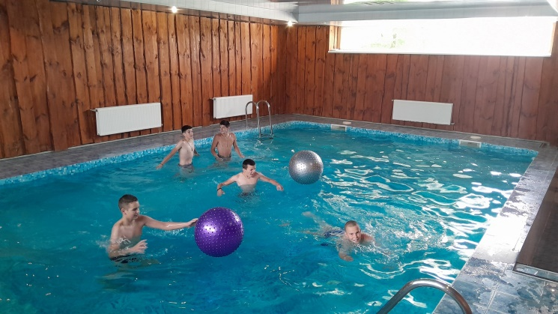
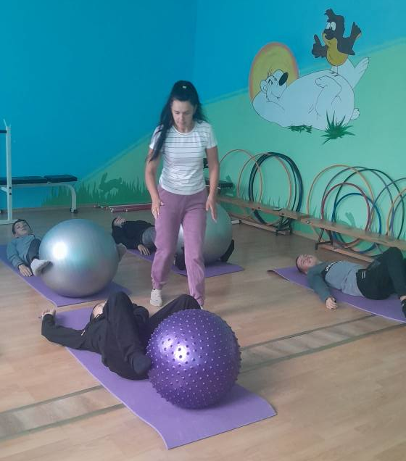
Зважаючи на специфіку закладу особливо важливе питання зміцнення здоров’я дітей засобами фізичного виховання. Робота у зазначеному напрямку проводиться шляхом проведення уроків фізичної культури, адаптивної та лікувальної фізкультури, позакласних занять та реалізації окремих режимних моментів. Фізичні навантаження на уроках фізичної культури дозуються з урахуванням індивідуальних особливостей дітей.
Для проведення фізкультурно-спортивних занять у закладі обладнано клас ритміки та ЛФК (лікувальна фізкультура), басейн, де є достатньо основного інвентарю, тренажерів необхідних для виконання програми з фізичної культури. Для проведення уроків фізичної культури, спортивно-оздоровчих занять у сприятливу погоду використовується спортивний майданчик.

Slide 11
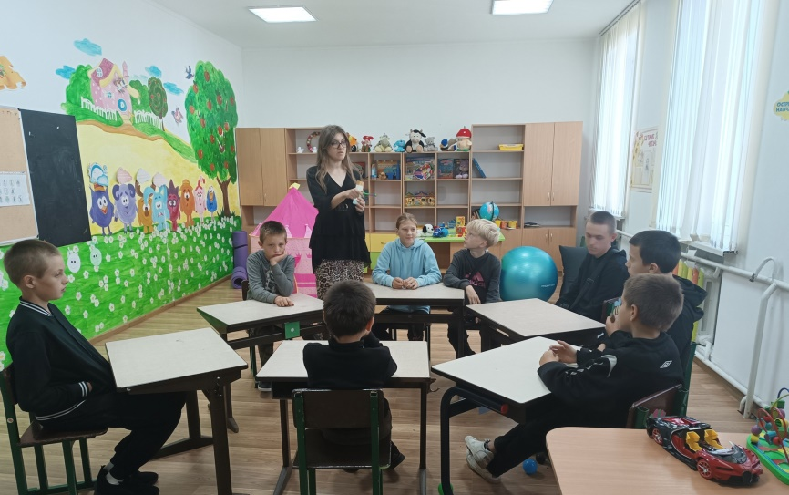
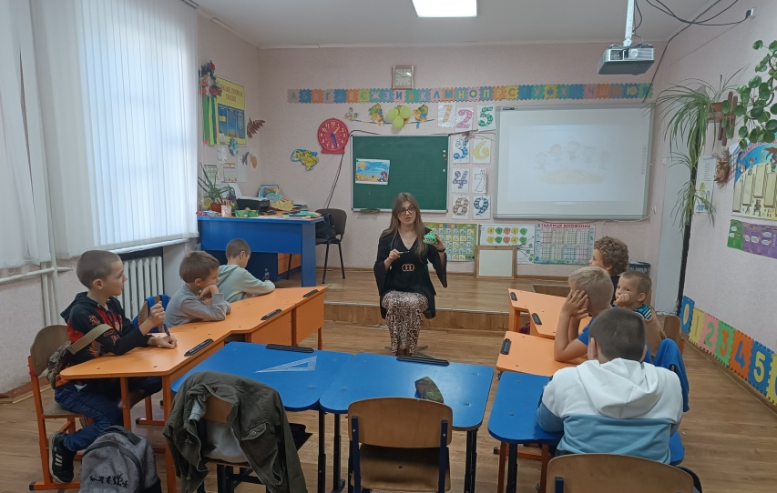
Корекційно-розвиткова робота реалізується через корекційно-розвиткові заняття за напрямами відповідно до індивідуальних особливостей учня, зокрема заняття ЛФК, ритміка, СПО, розвиток мовлення. Індивідуальна робота з учнями направлена на допомогу у виконанні навчальних завдань, закріпленню конкретних умінь і навичок, додаткового пояснення тем з предметів, які не були належним чином засвоєні та надаються консультації вчителям та батькам.

Slide 12
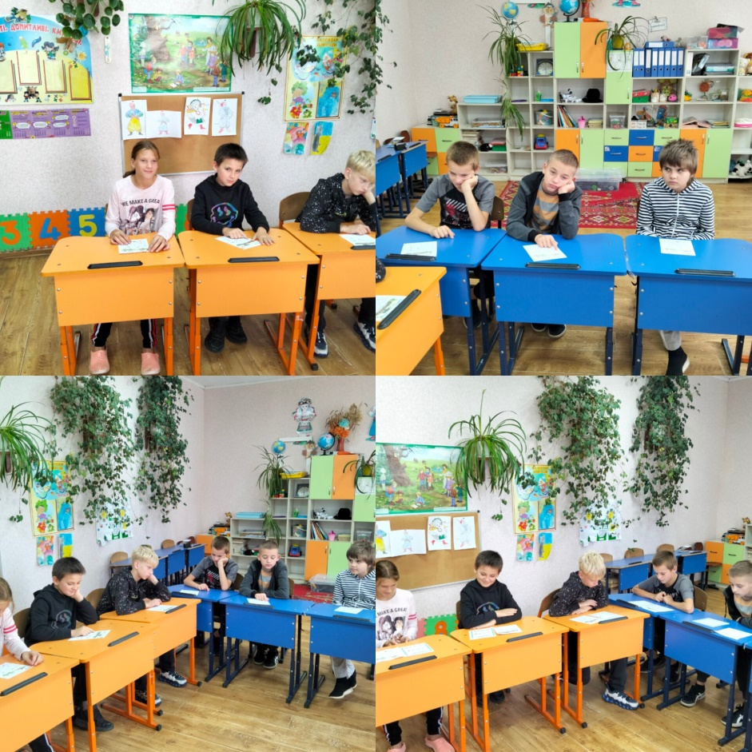
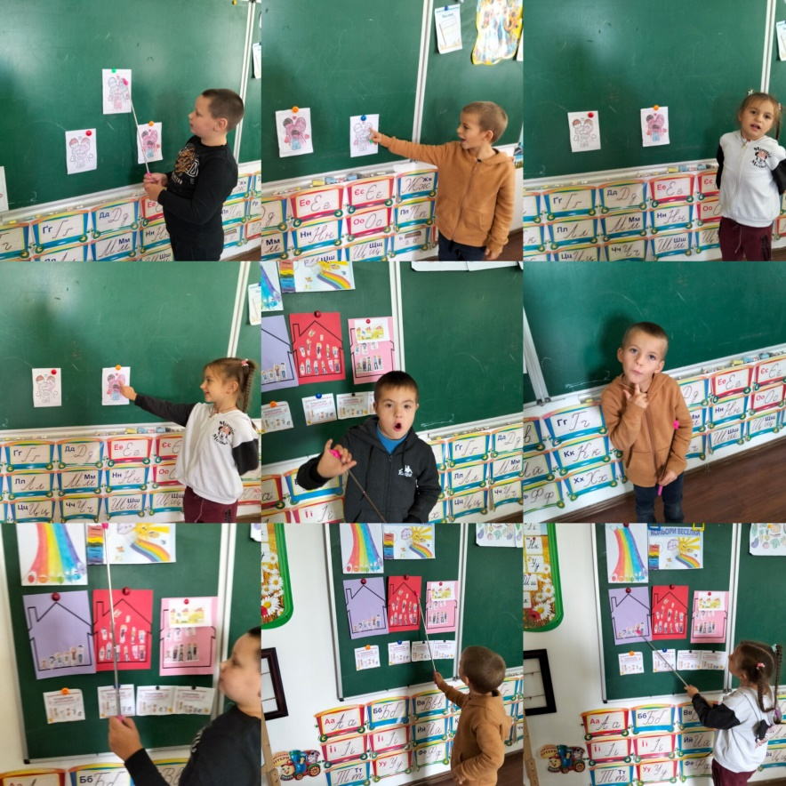
Заняття з розвитку мовлення

Slide 13
Головна мета виховної роботи – формування громадянина-патріота України, створення умов для самореалізації особистості відповідно до її здібностей, суспільних та власних інтересів, виховання в учнів свідомого ставлення до свого здоров’я, формування належних гігієнічних навичок і засад здорового способу життя.
Виховна діяльність школи спрямована на створення цілісної моделі виховної системи на основі загальнолюдських, національних, духовних, громадянських, особистих, родинних та екологічних цінностей.
Із метою профілактики правопорушень серед учнів школи у школі працює Рада профілактики правопорушень. Класні керівники, вихователі ведуть постійний контроль за присутністю дітей у школі та на уроках, контроль за поведінкою та успішністю учня, проводяться бесіди з батьками, ведуться щоденники психолого – педагогічних спостережень за учнями.
Важливою складовою виховної роботи закладу є розвиток учнівського самоврядування. У школі діє організація учнівського самоврядування «Шкільне містечко».

Slide 14
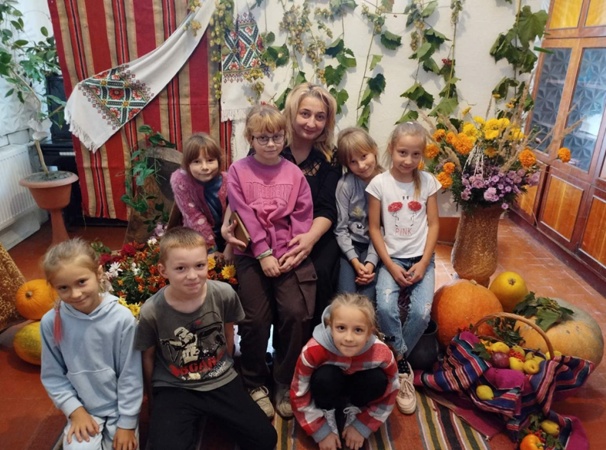
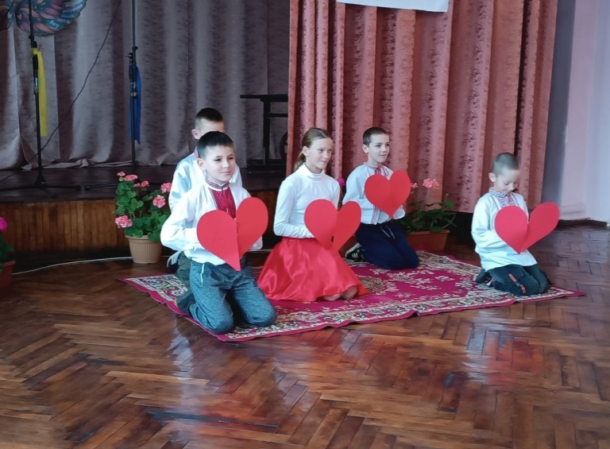
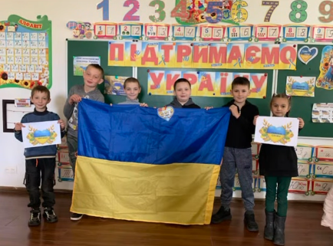
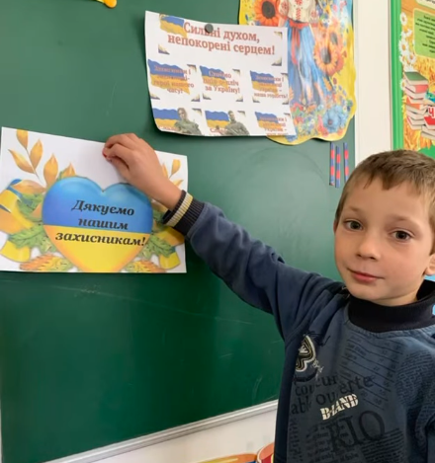

Slide 15
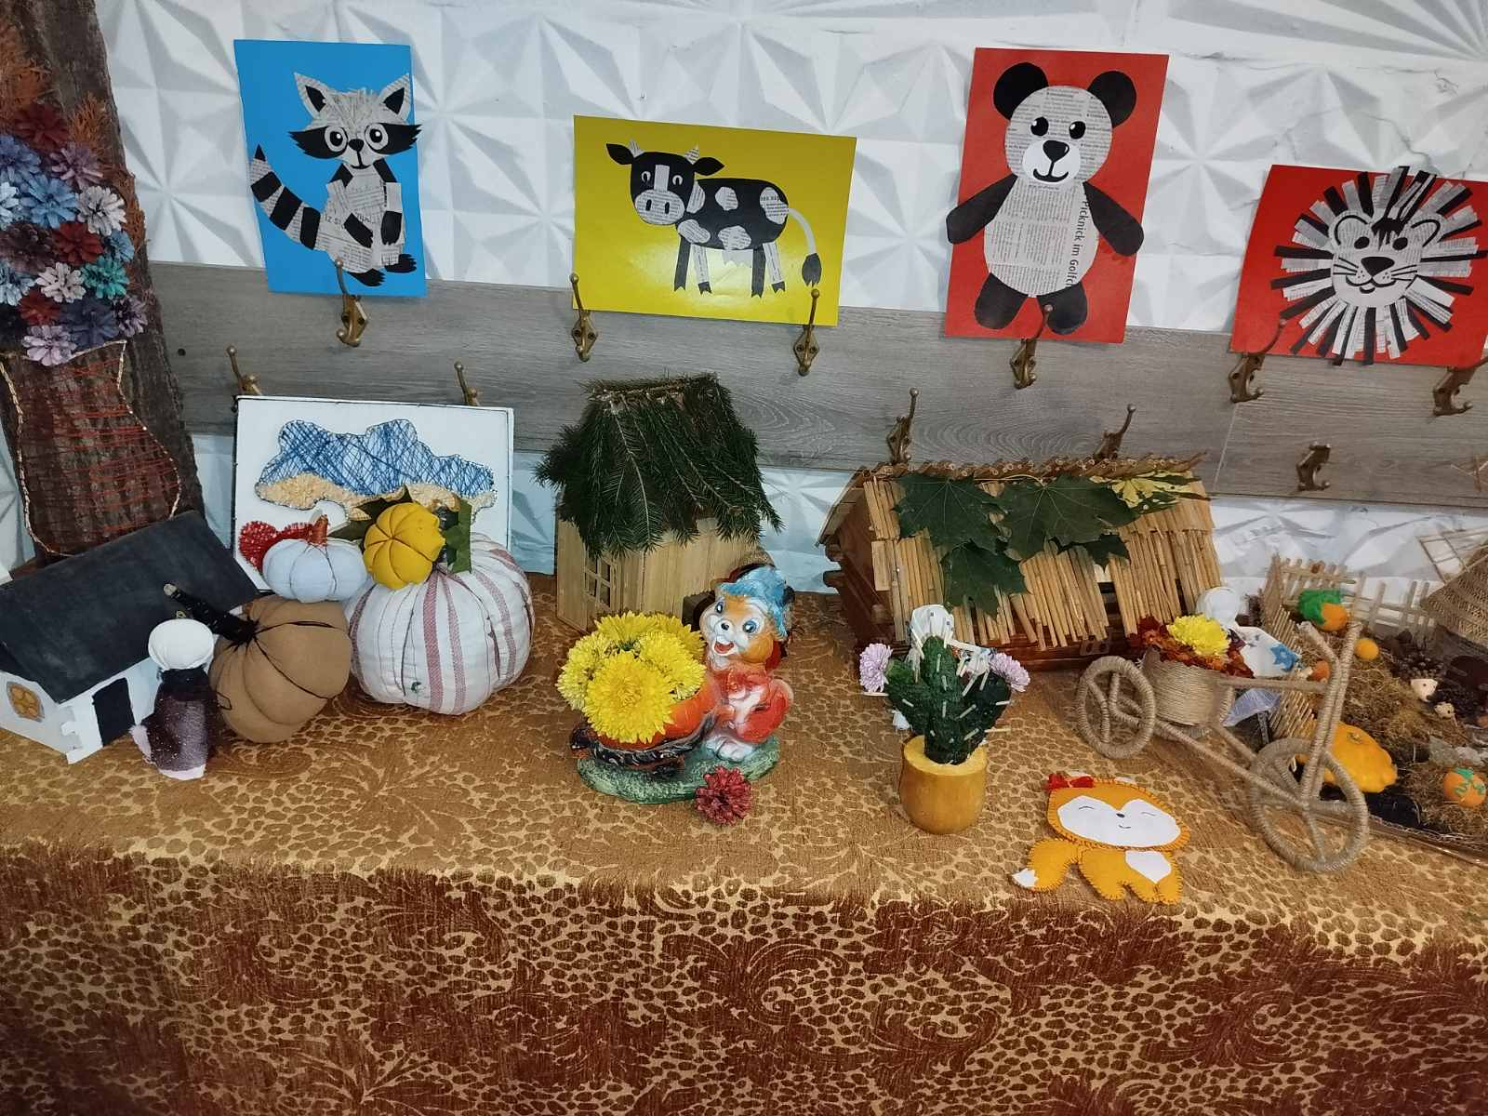
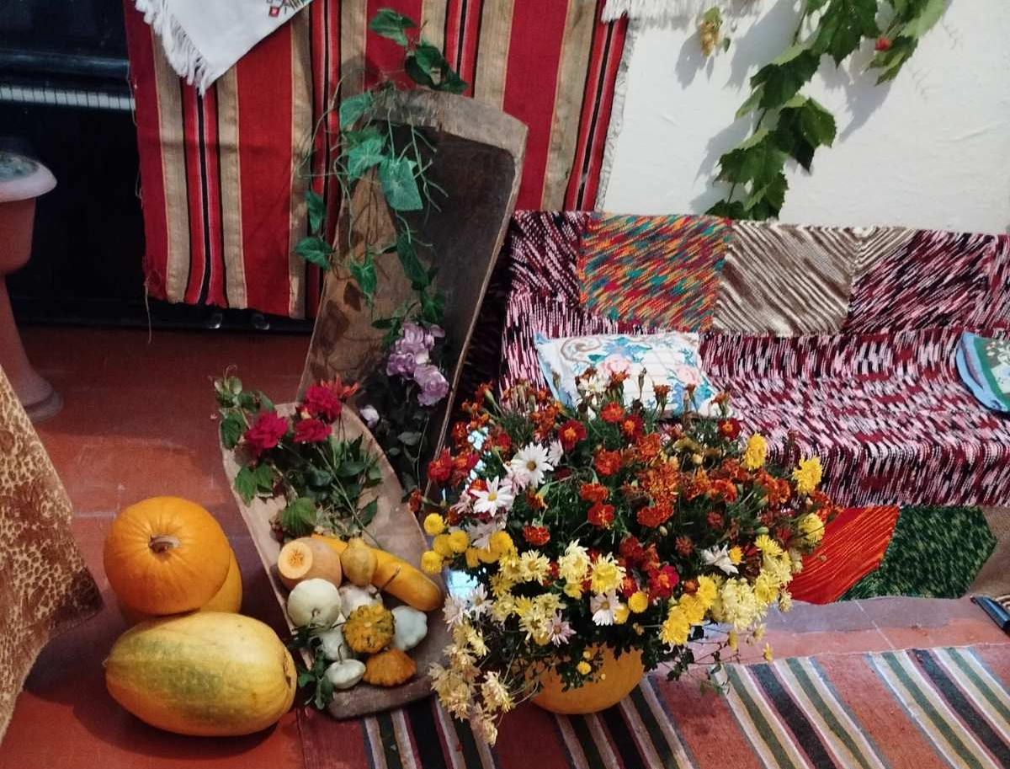
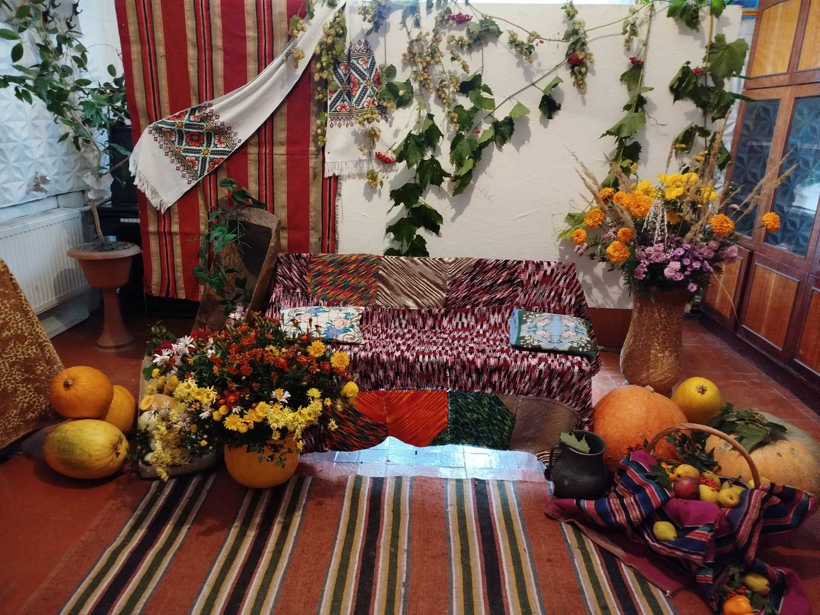
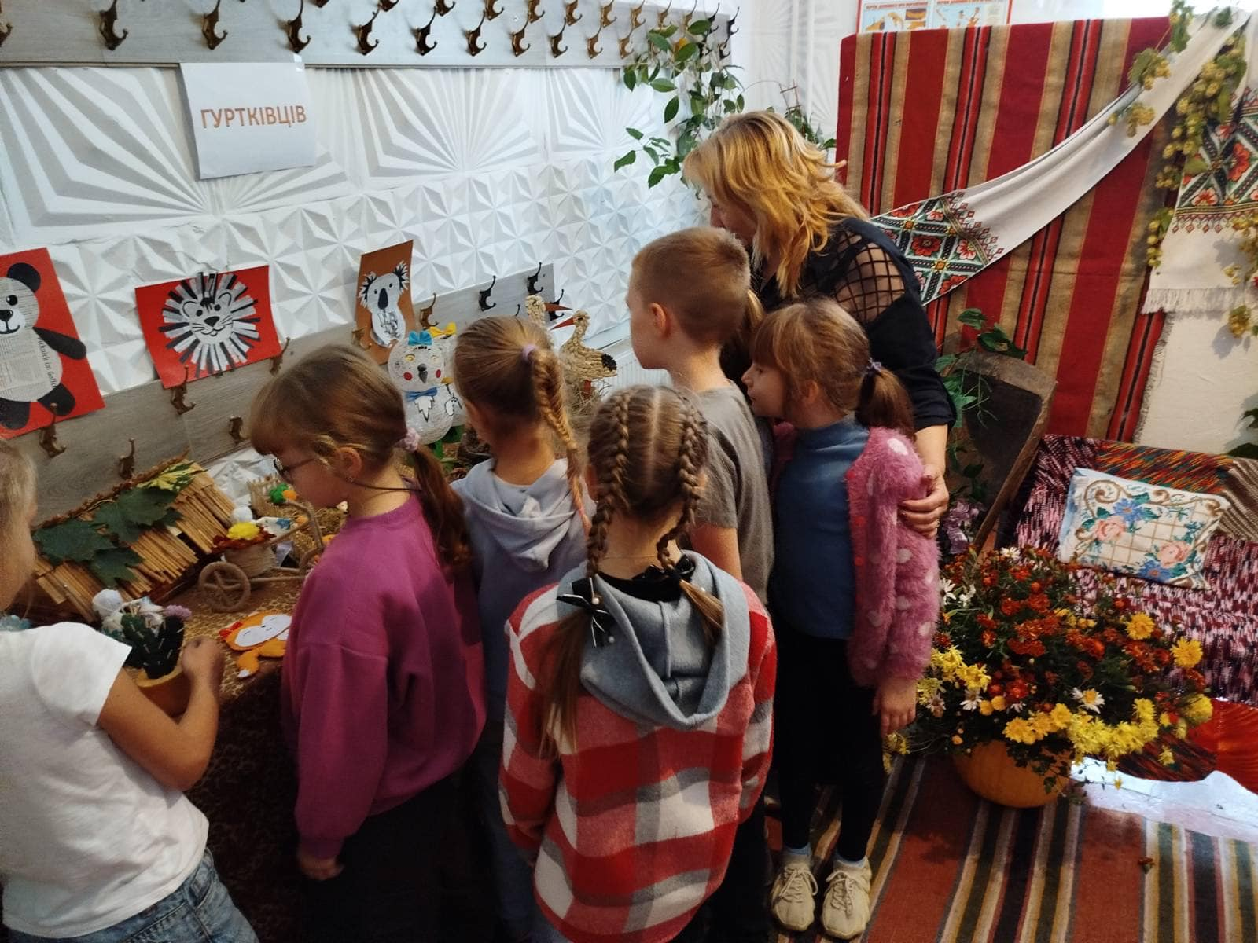

Slide 16
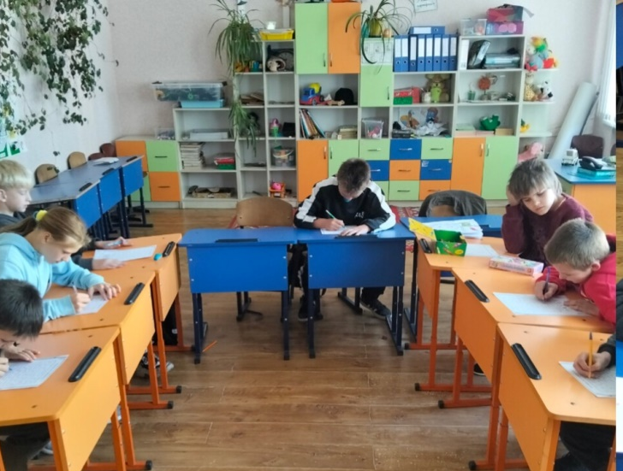
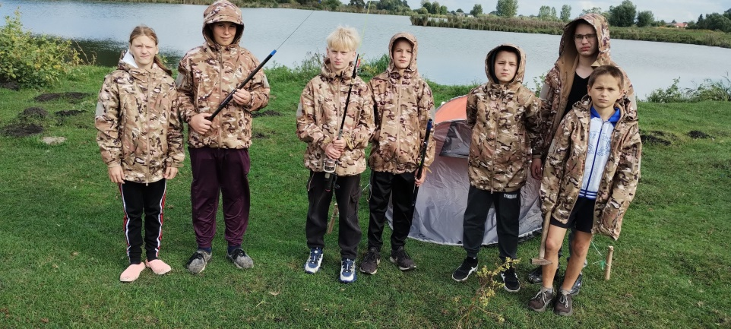
Всебічний та гармонійний розвиток кожної дитини та організацію дозвілля школярів забезпечують керівники хореографічного, краєзнавчого, арттерапевтичного та хорового гуртків. Гурткова робота сприяє розвитку інтересів та нахилів школярів, забезпечує їх особистісне становлення та самоствердження.
Пріоритетними напрямками виховної роботи в школі є:
- формування у дітей життєвих цінностей;
- покращення роботи учнівського самоврядування в закладі;
- виховання патріотизму, громадянських якостей особистості;
- розвиток у дітей творчих здібностей;
- збереження морального, фізичного та психічного здоров’я підростаючого покоління.

Slide 17
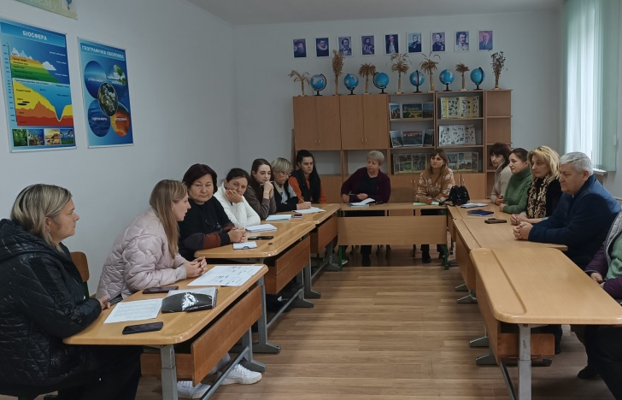
3. Педагогічна діяльність працівників закладу.
Навчальний заклад укомплектований педагогічними кадрами. Розстановка кадрів вмотивована, здійснюється відповідно до фахової освіти та їх компетенції. При підборі нових кадрів враховується фахова підготовка, особисті та професійні якості.
Серед педагогічних працівників закладу:
✔ 15 вчителів;
✔ 6 вихователів;
✔ 1 практичний психолог;
✔ 1 вчитель-логопед;
✔ 1 вчитель-дефектолог;
✔ 0,5 ставки педагога-організатора;
✔ 4 керівники гуртків.
10 педагогів планують здобувати другу дефектологічну освіту.

Slide 18
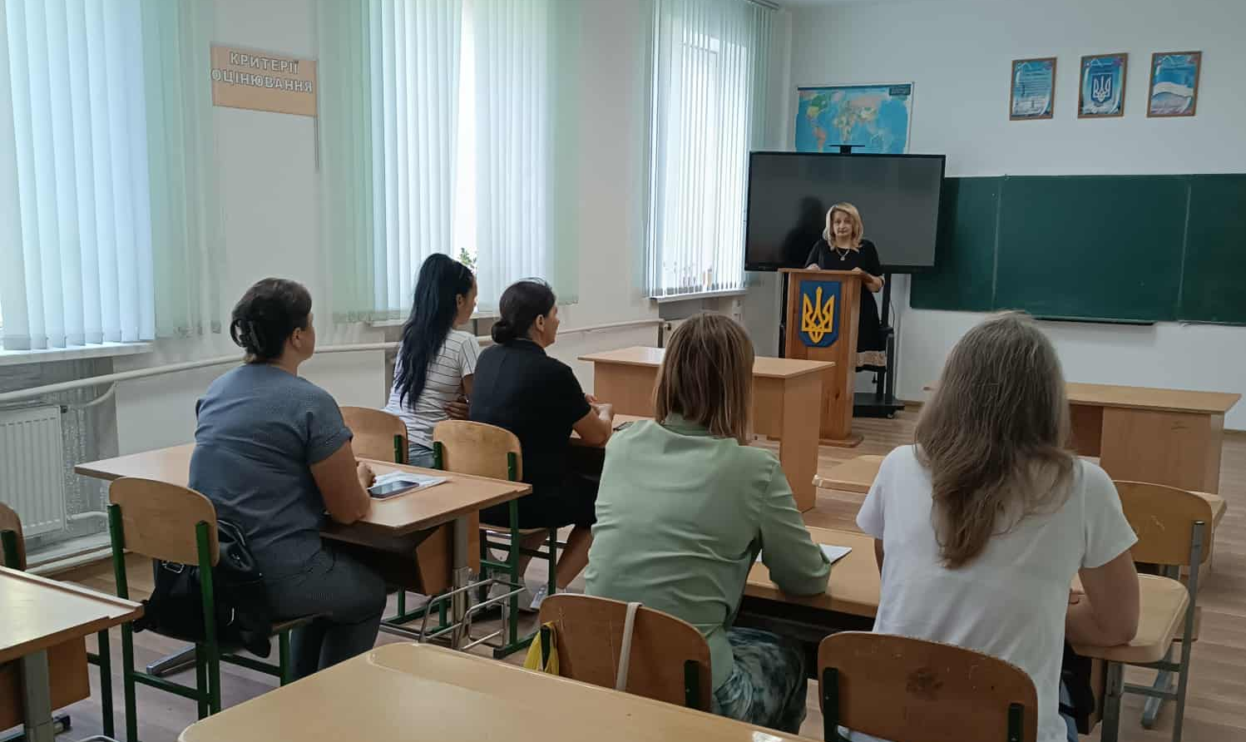
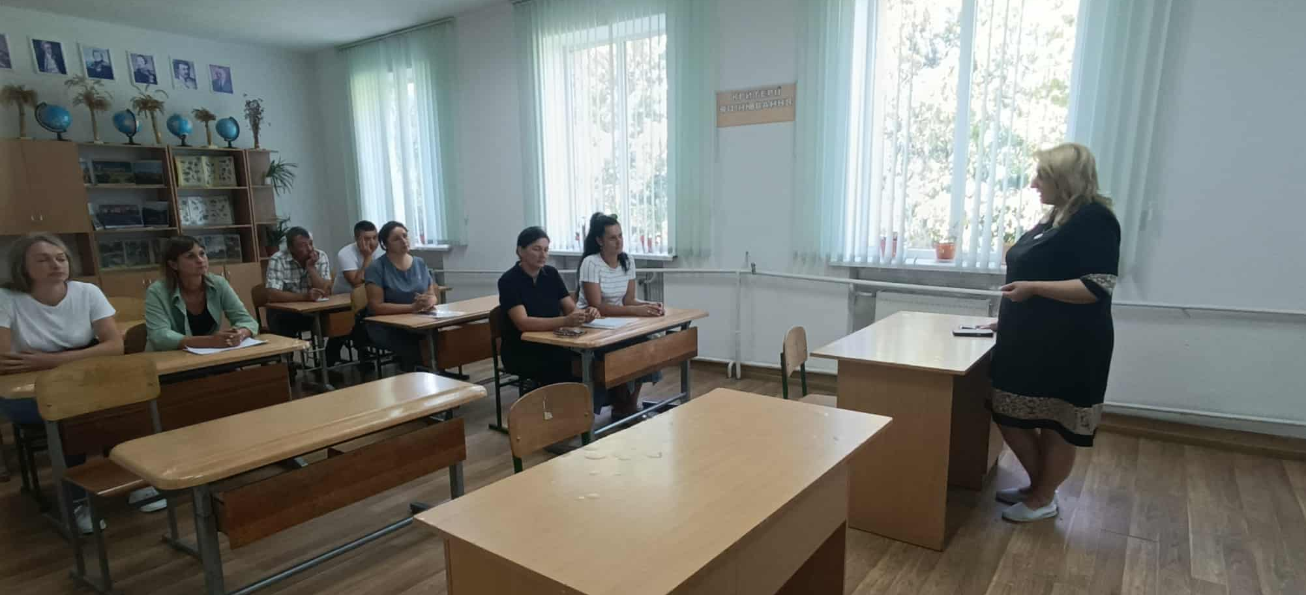
Курси підвищення кваліфікації педагоги закладу проходять своєчасно та в повному обсязі, про що свідчать відповідні свідоцтва. Кожен педагог займається самоосвітою, яка спрямована на розширення і поглиблення професійно – методичних та дефектологічних знань, а також включає в себе вивчення науково-методичної, корекційної та навчальної літератури.
Усі педагогічні працівники проходять атестацію у необхідні терміни, визначені перспективним графіком, зміни вносяться своєчасно та у відповідності до індивідуальних потреб педагогічних працівників.
Підвищення професійної компетентності вчителів забезпечується організацією внутрішньошкільної науково-методичної роботи.
Свою фахову майстерність учителі та вихователі підвищують через самоосвіту, участь у роботі шкільних методичних об’єднань, семінарах, на курсах підвищення кваліфікації та при здобутті другої вищої освіти.

Slide 19
4. Управлінські процеси.
Управління школою здійснюється згідно Стратегії розвитку школи. Відповідно до Освітньої програми на навчальний рік складений річний навчальний план роботи школи, календарні плани вчителів-предметників, плани виховної роботи класних керівників та вихователів. Забезпечення управлінських процесів здійснюється відповідно до структури та органів управління Спеціальної школи в с. Верба Рівненської обласної ради .
Відповідно до ст. 27 Закону України «Про освіту» основним колегіальним органом управління закладом є педагогічна рада.
Вищезазначена система планування та організації заснована на взаємодії усіх ланок та учасників освітнього процесу, забезпечує координацію їх діяльності, єдність вимог, контролю та взаємоконтролю в процесі роботи, сприяє досягненню ефективності та взаємовдосконаленню освітнього процесу й забезпечує добробут вихованців та планомірний стратегічний розвиток школи.
У закладі склалася система взаємодії і співпраці з органами місцевого самоврядування, громадськістю села.

Slide 20
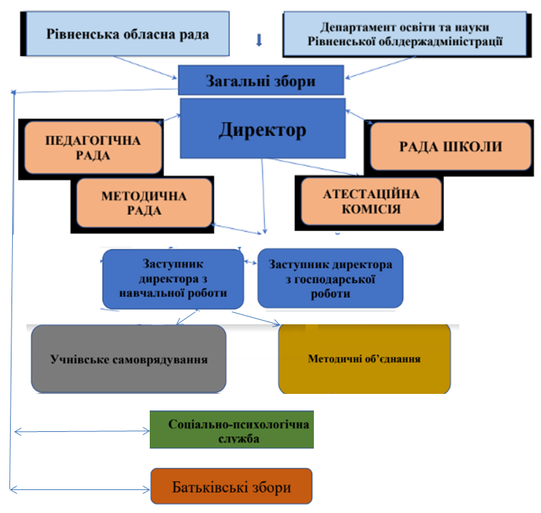
Структура та органи управління Спеціальної школи в с.Верба Рівненської обласної ради

Slide 21
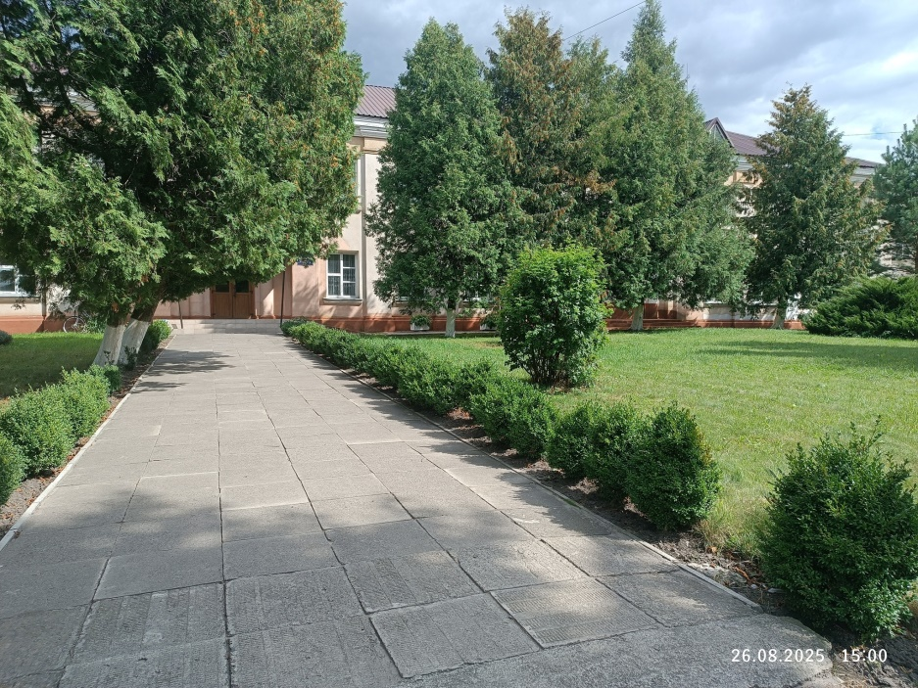
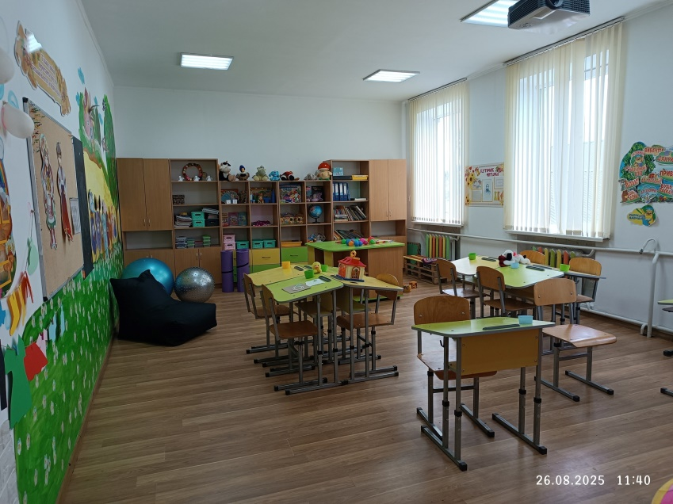
4.1. Фінансова діяльність
Фінансово-господарська діяльність школи в 2025-2026 навчальному році спрямована на створення належних умов для забезпечення освітнього процесу.
Особлива увага надається питанню економії енергоресурсів, раціональному використанню фінансів.

Slide 22
Завдання на 2025-2026 навчальний рік
Безпечне розвиваюче освітнє середовище:
✔ оновлення бази комп’ютерів та ноутбуків;
✔ поповнення матеріальної бази кабінету розвитку мовлення та СПО;
✔ забезпечення навчальних кабінетів роздатковим та наочним матеріалами;
✔ придбання інструментів та матеріалів у майстерню трудового навчання;
Навчання, виховання, корекція та розвиток здобувачів освіти:
✔ проведення обов’язкового моніторингу рівня навчальних досягнень та діагностики учнів;
✔ апробація та впровадження мотиваційних схем для учнів з порушеннями інтелектуального розвитку, які сприятимуть бажанню покращувати власні результати.
Педагогічна діяльність працівників закладу:
✔працювати над духовно-патріотичним вихованням, психологічним розвантаженням здобувачів освіти в умовах війни;
✔ залучення педагогічних працівників до самоосвіти для підвищення професійної майстерності у роботі з дітьми з порушеннями інтелектуального розвитку на онлайн-вебінарах, семінарах на різних освітніх платформах;
✔ вивчення ефективності педагогічної діяльності керівників гуртків.
✔ реалізація проєктів «Мова - ДНК нації» для адаптації внутрішньопереміщених осіб, «Особлива дитина»;
✔ виконання заходів щодо попередження проявів булінгу (цькування) у школі;
✔ участь у благодійних акціях для підтримки ЗСУ
Управлінські процеси:
✔ моніторинг психологічного мікроклімату в колективі.
✔ створення умов для здобуття педагогами другої спеціальної дефектологічної освіти

Slide 23
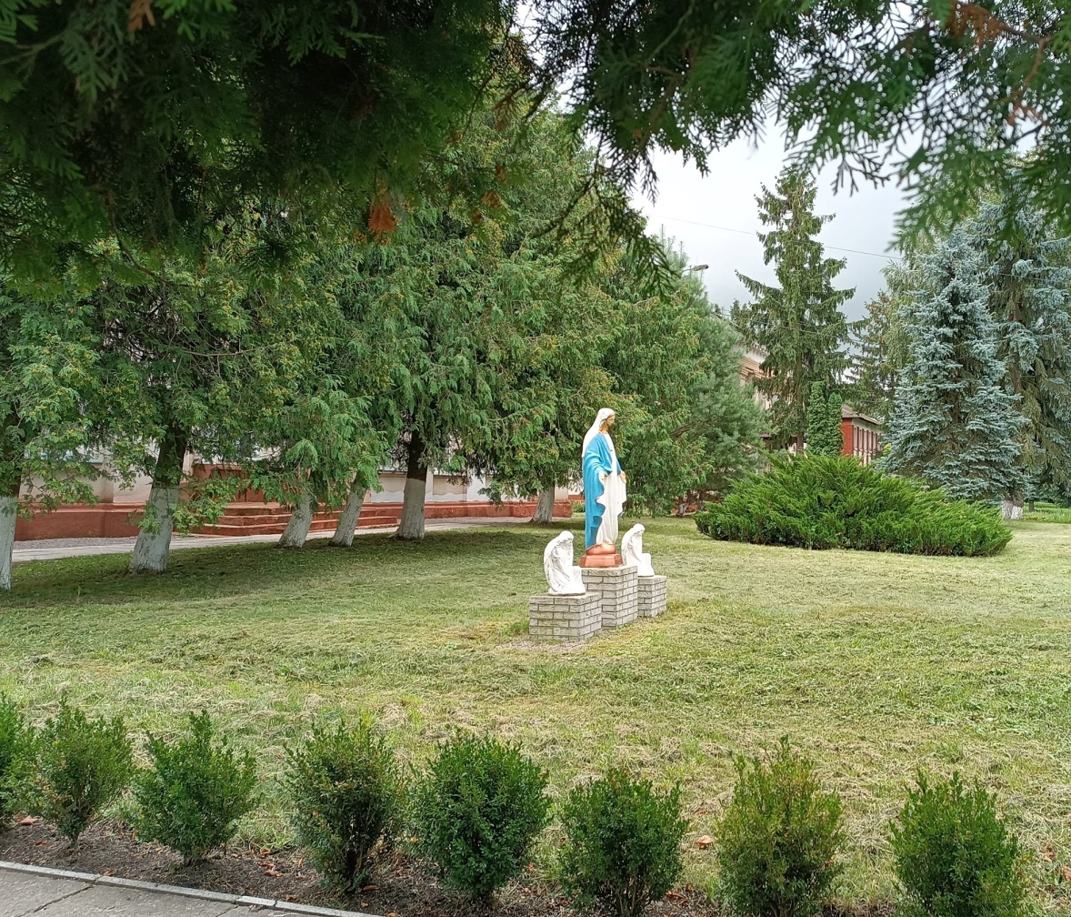
«Якщо у нас є мета, ми завжди прийдемо туди, куди хочем»
Вінстон Черчилль

